Slide 1


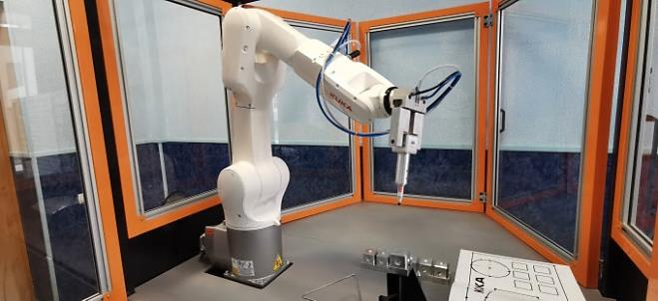
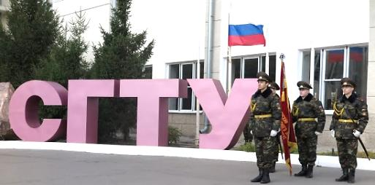
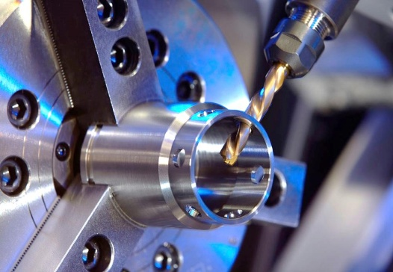

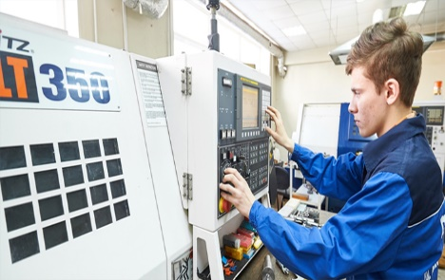
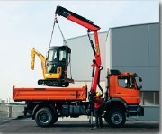
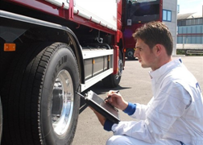
САРАТОВСКИЙ ГОСУДАРСТВЕННЫЙ ТЕХНИЧЕСКИЙ УНИВЕРСИТЕТ имени Гагарина Ю. А.
Институт машиностроения, материаловедения и транспорта
ПЕРЕДОВЫЕ ТЕХНОЛОГИИ, ОСНОВАННЫЕ НА ТРАДИЦИЯХ!
«Мехатроника и робототехника» (МХРТ)
«Автоматизация технологических процессов и производств» (АТПП)
«Конструкторско-технологическое обеспечение машиностроительных производств» (КТОП)
«Технологические машины и оборудование» (ТМОБ)
«Машиностроение» (МНСТ)
«Лазерная техника и лазерные технологии» (ЛАЗР)
«Металлургия» (МЕТЛ)
«Биотехнические системы и технологии» (БИСТ)
«Материаловедение и технологии материалов» (МВТМ)
«Технология транспортных процессов» (ТТПР)
«Эксплуатация транспортно-технологических машин и комплексов» (ЭТТК)
СПЕЦИАЛИТЕТ ИНСТИТУТА:
«Проектирование технологических машин и комплексов» (ПТК)
«Наземные транспортно-технологические средства» (НТС)
НАПРАВЛЕНИЯ ОБУЧЕНИЯ БАКАЛАВРИАТА И МАГИСТРАТУРЫ ИНСТИТУТА:

Slide 2
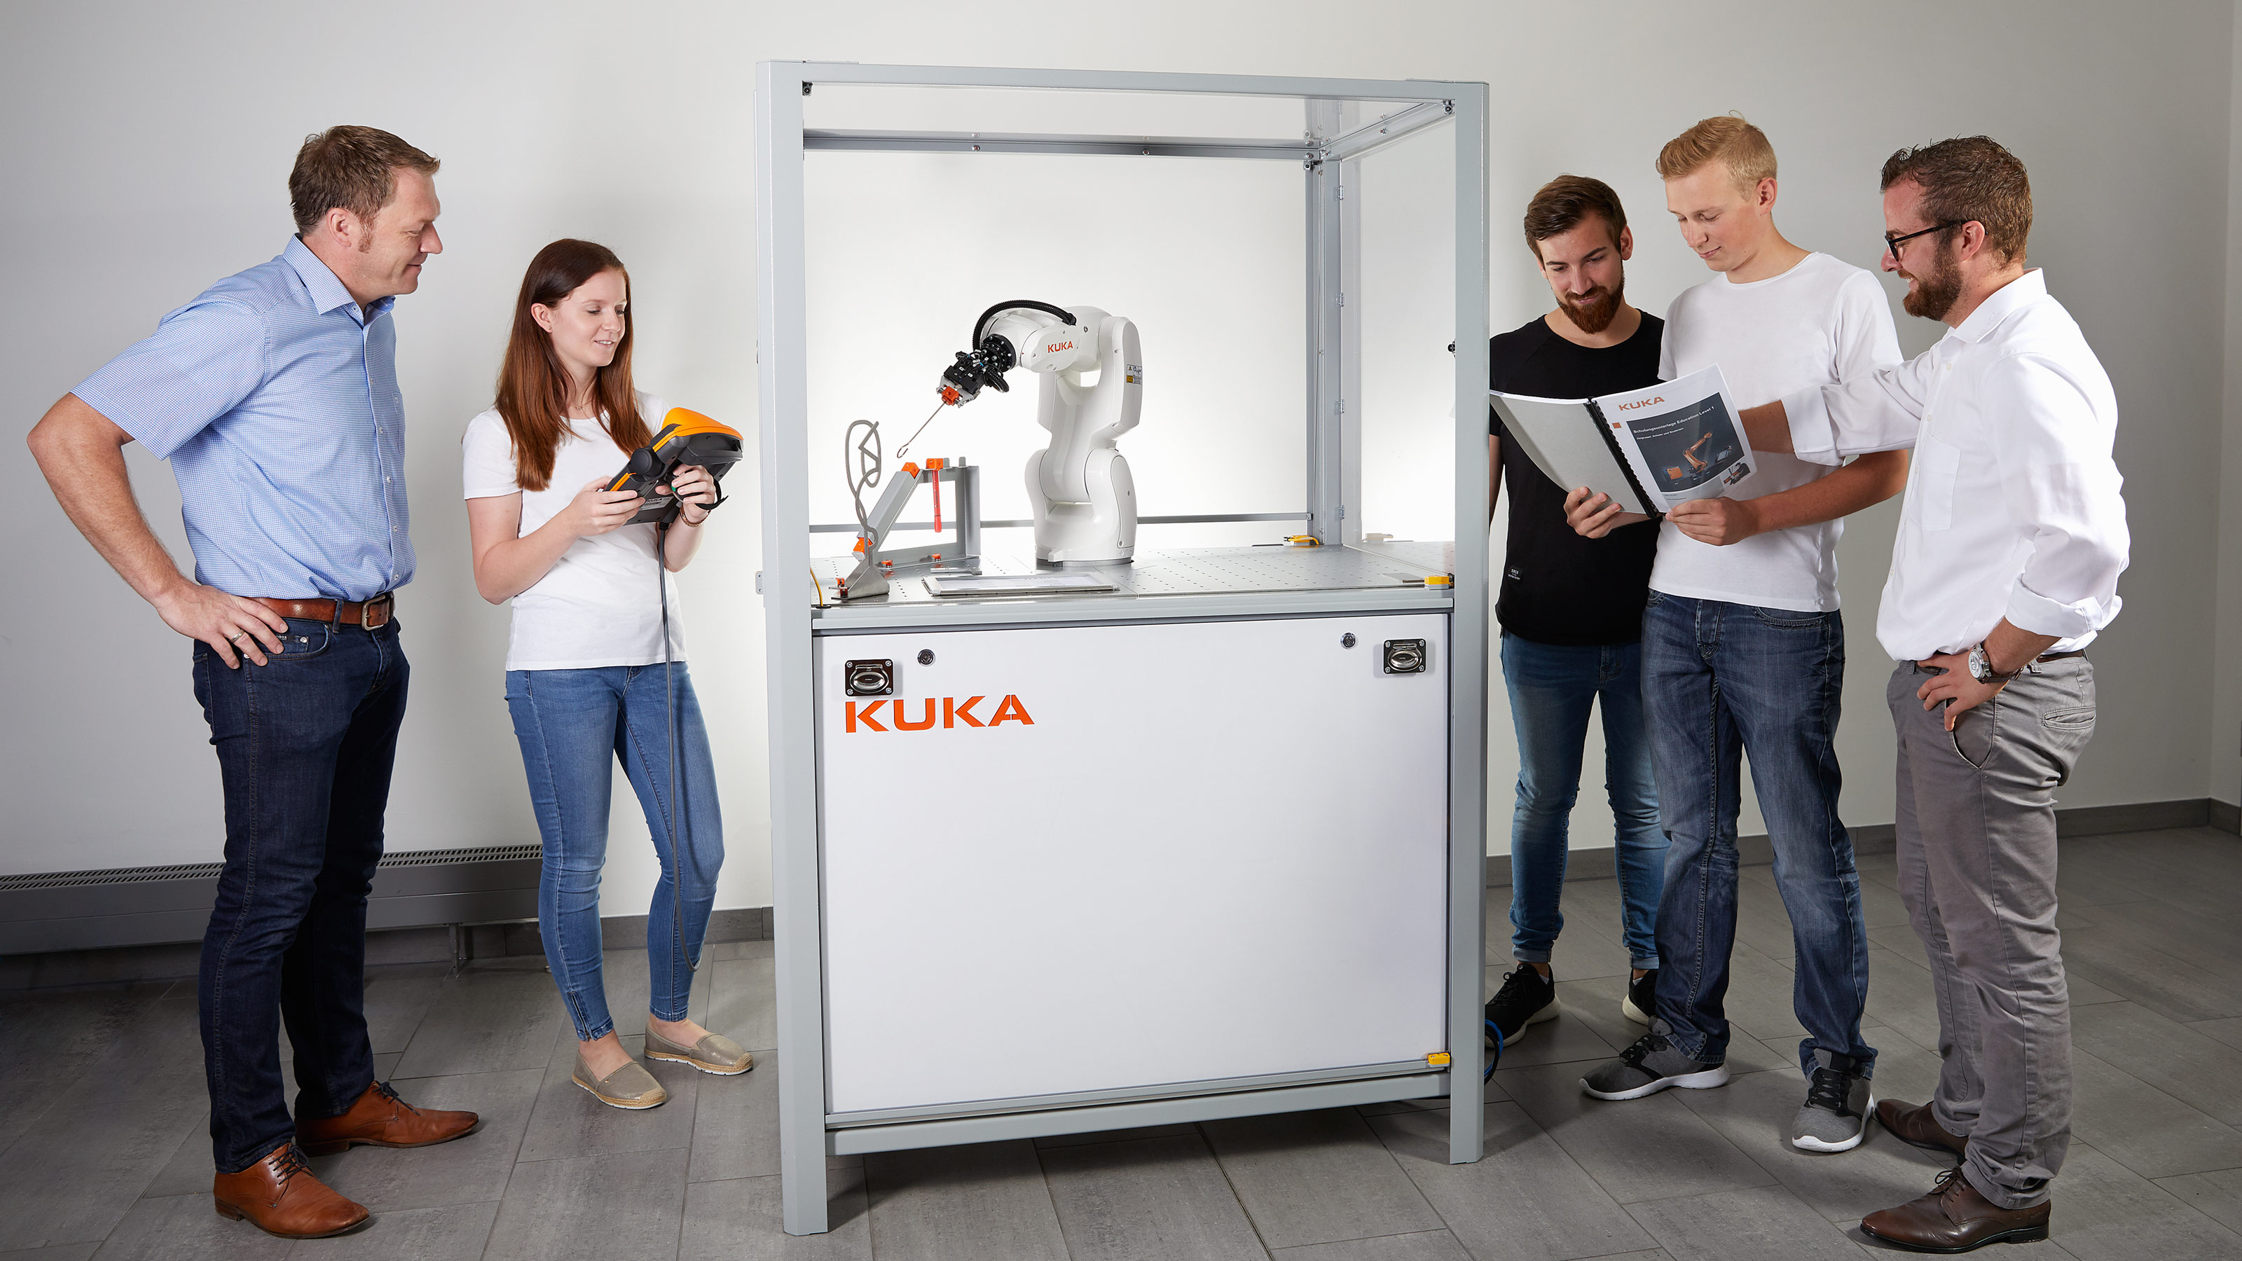
САРАТОВСКИЙ ГОСУДАРСТВЕННЫЙ ТЕХНИЧЕСКИЙ УНИВЕРСИТЕТ имени Гагарина Ю. А.
Институт машиностроения, материаловедения и транспорта
КАФЕДРА «ТЕХНИЧЕСКАЯ МЕХАНИКА И МЕХАТРОНИКА»
15.03(04).06 Мехатроника и робототехника
Направление является многопрофильным и предполагает системные знания о разработке, эксплуатации и обслуживании сложных технических объектов и систем (мехатронных или робототехнических)
Дисциплины | Решаемые задачи
Системы автоматического управления, искусственный интеллект | Создание сложных систем управления роботом
Информационные устройства, датчики (сенсоры), системы технического зрения | Сбор информации об окружающей среде, технологических процессах
Приводы и следящие системы | Проектирование сочленений, исполнительных устройств роботов
Программирование, IT-технологии, цифровое производство | Программирование систем управления, моделирование работы робототехнических систем, создание приложений, решающих сложные нетривиальные задачи
Современные материалы, САПР. | Конструирование и проектирование мехатронных устройств и роботов.
Трудоустройство: предприятия по созданию и эксплуатации роботов, робототехнических и автоматизированных линий, следящих приводов и мехатронных устройств; программирование микроконтроллеров, создание систем автоматического управления, конструирование и проектирование сложных технических устройств и др.

Slide 3
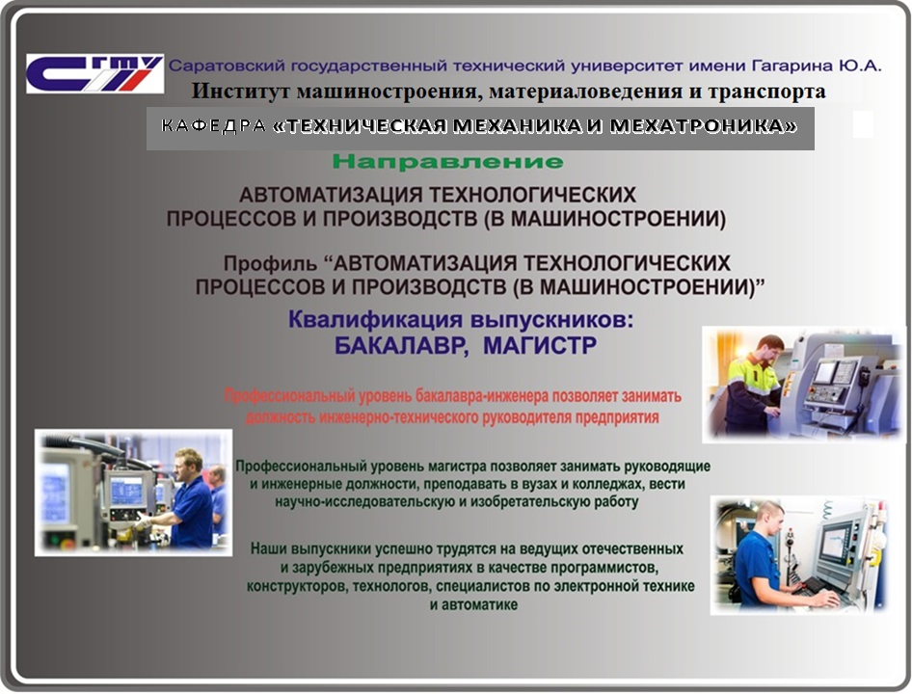

Slide 4
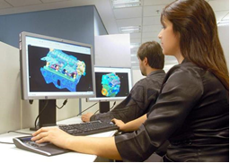
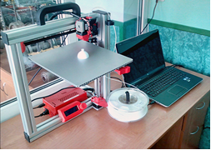
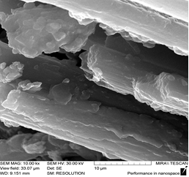
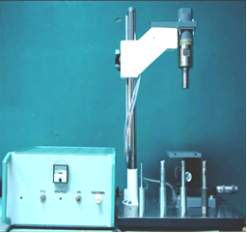
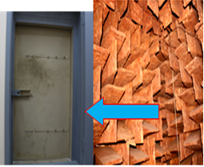
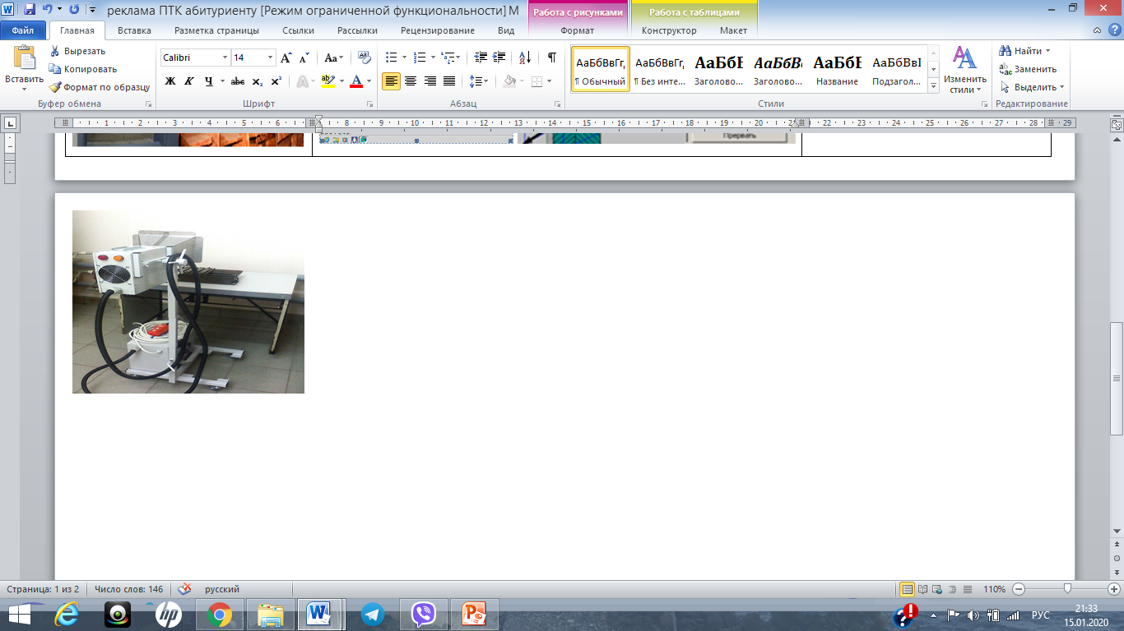
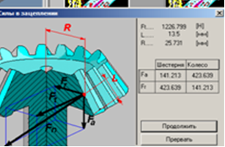
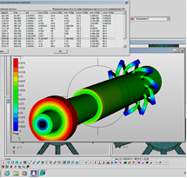
САРАТОВСКИЙ ГОСУДАРСТВЕННЫЙ ТЕХНИЧЕСКИЙ УНИВЕРСИТЕТ имени Гагарина Ю. А.
Институт машиностроения, материаловедения и транспорта
КАФЕДРА «ТЕХНИЧЕСКАЯ МЕХАНИКА И МЕХАТРОНИКА»
Специальность «15.05.01 Проектирование технологических машин и комплексов (ПТК)»
Профиль - «ПРОЕКТИРОВАНИЕ ТЕХНОЛОГИЧЕСКИХ КОМПЛЕКСОВ В МАШИНОСТРОЕНИИ»
 | Образовательная программа обеспечивает реализацию основных приоритетных направлений развития науки, технологий и техники России, определенных Указом Президента: Перспективные виды вооружения, военной и специальной техники. Рациональное природопользование. Робототехнические комплексы (системы) военного, специального и двойного назначения. Транспортные и космические системы. Обучаясь на нашей специальности, Вы получите уникальные знания оборудования и технологий ХХI века и навыки, позволяющие получить достойно оплачиваемую работу и перспективы роста в ведущих НИИ, КБ и заводах различных отраслей машиностроения – основы экономической безопасности России

Slide 5


Slide 6


Slide 7


Slide 8



Slide 9


Slide 10
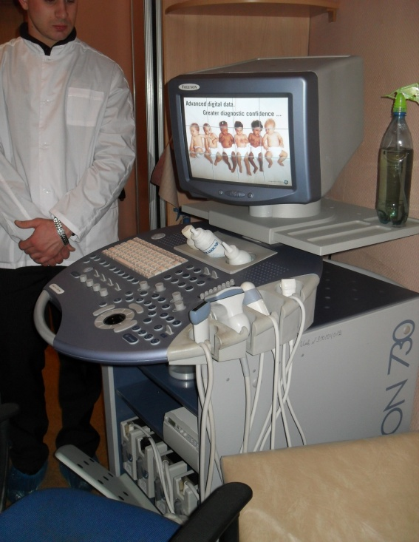
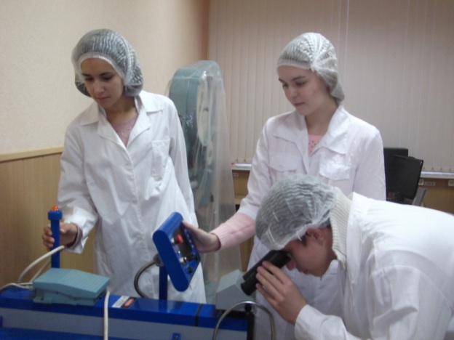
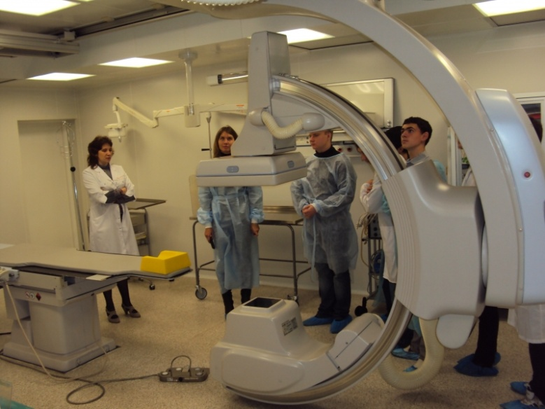
Кафедра «Материаловедение и биомедицинская инженерия» (МБИ)
САРАТОВСКИЙ ГОСУДАРСТВЕННЫЙ ТЕХНИЧЕСКИЙ УНИВЕРСИТЕТ имени Гагарина Ю. А.
Институт машиностроения, материаловедения и транспорта
12.03(04).04 «Биотехнические системы и технологии» (БИСТ)
Мы готовим специалистов в интереснейшей и перспективной области знаний
– БИОИНЖЕНЕРИИ!
Данная профессия является престижной и высокооплачиваемой во всем мире!
В ходе обучения студенты получают знания в следующих областях:
Разработка биотехнических и медицинских аппаратов и систем для диагностики и лечения в различных областях медицины;
Разработка и создание биосовместимых материалов и покрытий медицинского назначения;
Разработка и создание искусственных органов и тканей человека;
Нанотехнологии и их применение в медицине;
Разработка новых методов исследования биологических объектов и новых медицинских технологий с применением технических средств;
Применение компьютерных технологий в медицинской практике и др.
Трудоустройство: предприятия медицинской промышленности; лечебно-диагностические центры различного профиля; стоматологические клиники; поликлиники; больницы; госпитали; торговые представительства известных марок медицинских товаров и оборудования; сервисные центры по ремонту и наладке импортной и отечественной медицинской техники; фармацевтические компании; инновационные предприятия по разработке и производству наукоемкой продукции и т.д.

Slide 11
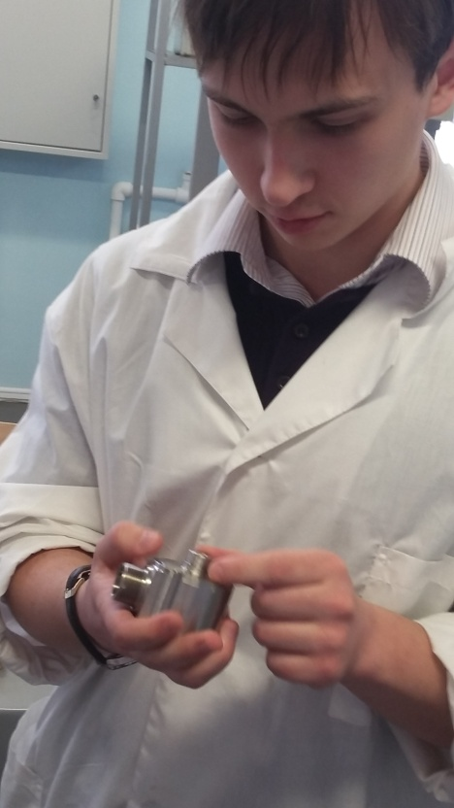
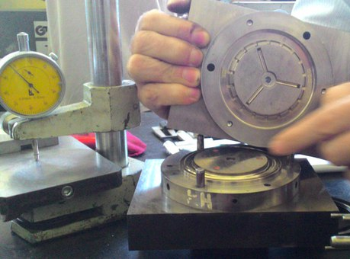
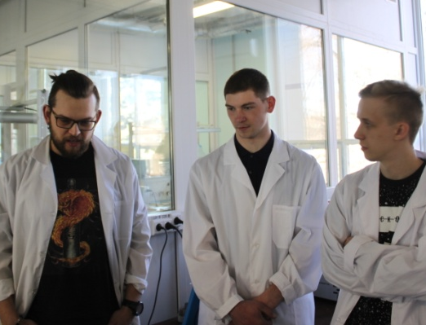
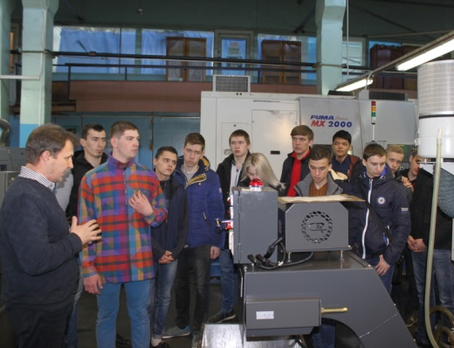
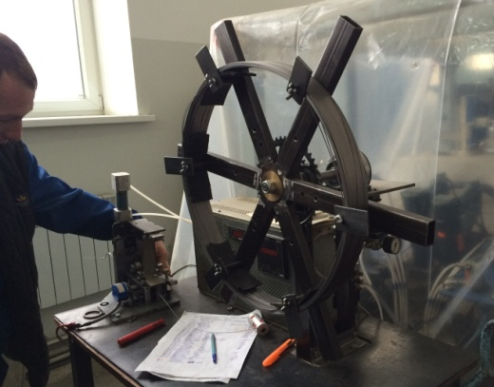
Кафедра «Материаловедение и биомедицинская инженерия» (МБИ)
22.03(04).01 «Материаловедение и технологии материалов» (МВТМ
МАТЕРИАЛОВЕДЕНИЕ - «фундамент» , основа всего, что нас окружает, начиная с бытовых мелочей и заканчивая инженерными сооружениями, приборами и установками.
Специалисты по материаловедению и технологии обработки материалов требуются во всех отраслях!
В ходе обучения студенты получают знания в следующих областях:
Нанотехнологии и их применение в технике и промышленности;
Разработка и создание новейших материалов и покрытий со специальными свойствами для авиации, кораблестроения, медицины, машиностроения;
Разработка оборудования и технологий получения наноматериалов;
Организация и управление промышленным производством;
Методы и средства контроля качества материалов и покрытий;
Моделирование и оптимизация материалов и технологических процессов;
Планирование и проведение испытаний новых материалов с использованием компьютерных технологий.
Трудоустройство: предприятия оборонно-промышленного комплекса (ОПК), машиностроения, радиоприборостроения, самолето- и ракетостроения, предприятиях медицинской промышленности, центры сертификации, предприятиях энергетики, нефте- и газоперерабатывающей промышленности.

Slide 12

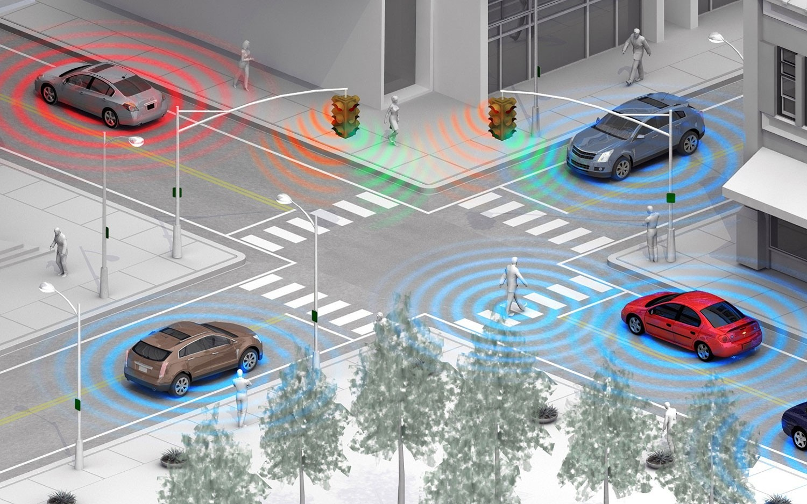
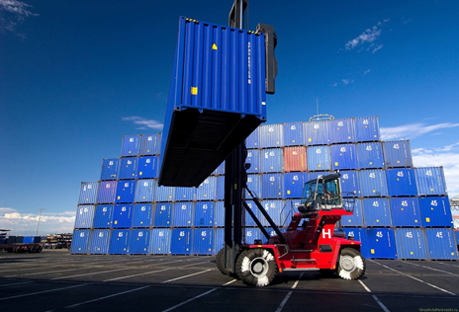
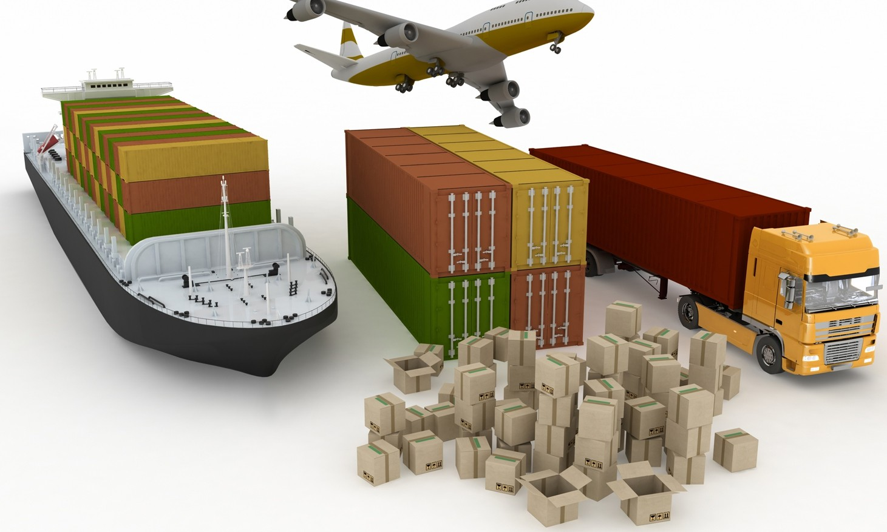

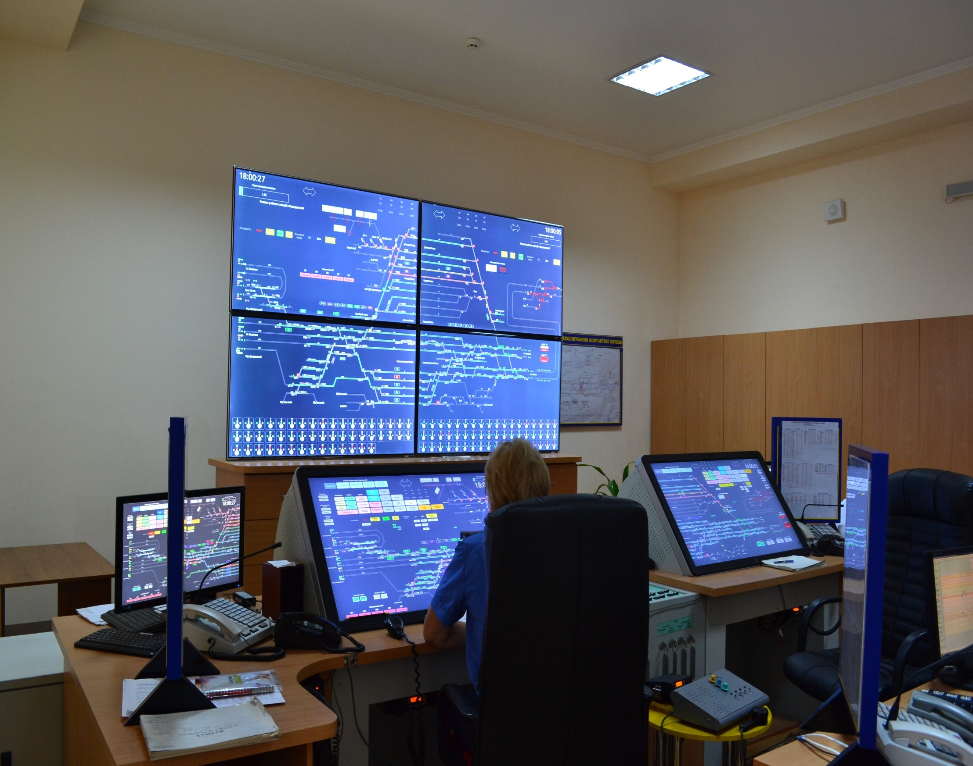
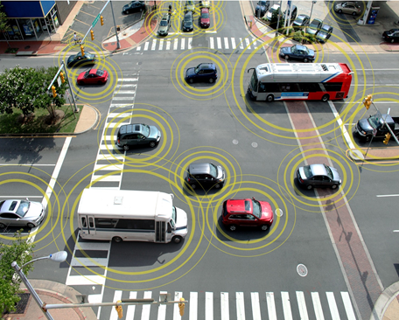
САРАТОВСКИЙ ГОСУДАРСТВЕННЫЙ ТЕХНИЧЕСКИЙ УНИВЕРСИТЕТ имени Гагарина Ю. А.
Институт машиностроения, материаловедения и транспорта
КАФЕДРА «Организация перевозок, безопасность движения и сервис автомобилей»
Направление «Технология транспортных процессов (ТТПР)»
Профиль - «Организация перевозок и управление на автомобильном транспорте»
 | Квалификация выпускников: бакалавр и магистр Выпускники данного профиля специализируются в области систем управления на транспорте, с учетом требований рыночной конъюнктуры и современных достижений науки и техники; разработки и внедрения рациональных транспортно-технологических схем доставки грузов на основе принципов логистики. Выпускники данного профиля могут занимать должности логиста, инженера по организации перевозок грузов, инженера по организации перевозок пассажиров, диспетчера службы перевозок, инженера по организации и без- опасности движения, инженера по организации и управлению дорожным движением; диспетчера, администратора, менеджера по логистике.

Slide 13
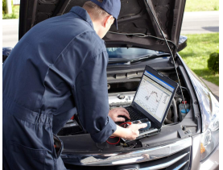
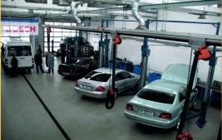
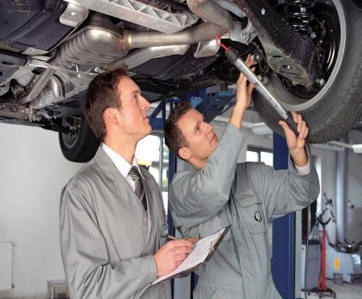
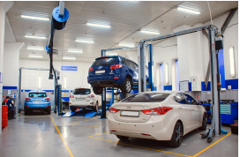
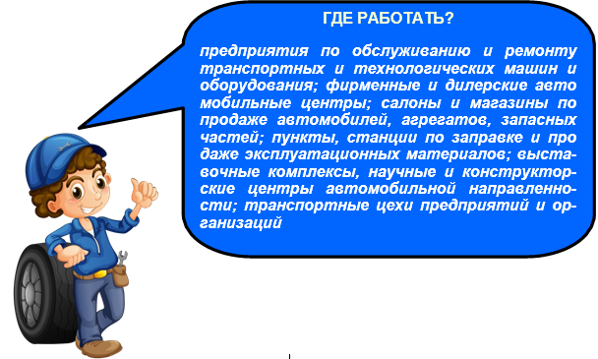
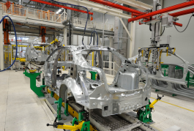
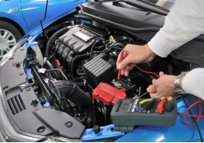
САРАТОВСКИЙ ГОСУДАРСТВЕННЫЙ ТЕХНИЧЕСКИЙ УНИВЕРСИТЕТ имени Гагарина Ю. А.
Институт машиностроения, материаловедения и транспорта
КАФЕДРА «Организация перевозок, безопасность движения и сервис автомобилей»
Направление «Эксплуатация транспортно-технологических машин и комплексов (ЭТТК)»
Профиль - «Автомобильный сервис»
Квалификация выпускников: бакалавр и магистр
 | Выпускники данного профиля специализируются в области сервисного обслуживания и ремонта транспортных и транспортно-технологических машин различного назначения (транспортных, подъемно-транспортных, портовых, строительных, дорожно-строительных, сельскохозяйственных, специальных и иных машин и их комплексов), их агрегатов, систем и элементов. Выпускники могут занимать должности мастера-приемщика, менеджера отдела запасных частей, сервис-менеджера, мастера цеха, менеджера по продажам автомобилей, специалист по технической поддержке и эксплуатации автомобилей.

Slide 14
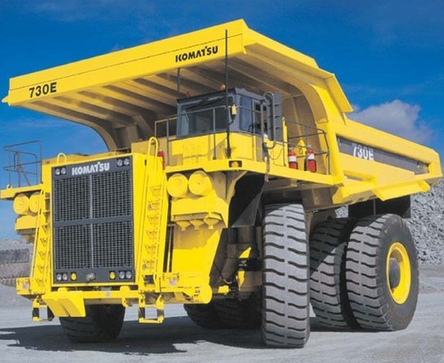
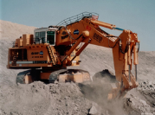
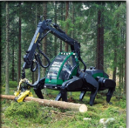
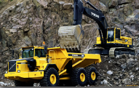
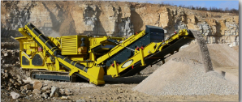

САРАТОВСКИЙ ГОСУДАРСТВЕННЫЙ ТЕХНИЧЕСКИЙ УНИВЕРСИТЕТ имени Гагарина Ю. А.
Институт машиностроения, материаловедения и транспорта
КАФЕДРА «Инженерная геометрия и основы САПР»
Специальность «23.05.01 Наземные транспортно-технологические средства (НТС)»
Профиль - «Подъемно-транспортные, строительные, дорожные средства и оборудование»,
«Автомобильная техника в транспортных технологиях»
 | Выпускники данной специальности работают в области транспортного, строительного, сельскохозяйственного и специального машиностроения, а также эксплуатации соответствующей техники. Выпускники могут занимать должности инженера, конструктора, научного работника, испытателя техники, инженера по эксплуатации и ремонту техники, инженера-механика, менеджера по продажам техники, специалиста по надзору, логиста, инженера по организации пере- возок грузов, инженера по организации перевозок пассажиров, диспетчера службы перевозок, мастера-приемщика, менеджера отдела запасных частей, сервис-менеджера, мастера цеха, менеджера по продажам автомобилей, специалист по технической поддержке и эксплуатации автомобилей.
Квалификация выпускников: инженер
ГДЕ РАБОТАТЬ?
проектно-конструкторские, научно- исследовательские предприятия, строительные организации гражданского, промышленного, дорожного, нефтегазового комплекса, машиностроительные предприятия и предприятиях сервиса всех видов машин, организации Ростехнадзора, дилерские фирмы и промышленные коммерческие организации, высшие и средние специальные учебные заведения

Slide 15


САРАТОВСКИЙ ГОСУДАРСТВЕННЫЙ
ТЕХНИЧЕСКИЙ УНИВЕРСИТЕТ
имени Гагарина Ю. А.
КОНТАКТНАЯ ИНФОРМАЦИЯ:
Институт машиностроения, материаловедения
и транспорта (ИММТ)
Директор института:
Казинский Алексей Алексеевич
Телефон: (8452) 99-88-61.
E-mail: aak@sstu.ru (директор ИММТ).
Адрес: ул. Политехническая, 77,
корпус 1, комната 251.
Ссылка на страницы ИММТ в соц. сетях:
https://www.vk.com/immt_sstu
ПРИЕМНАЯ КОМИССИЯ:
Адрес: ул. Б. Садовая, д. 127
Телефон: (8452) 99-86-65.
E-mail: cpk@sstu.ru
Сайт: http://www.sstu.ru/abiturientu/
ПРАВИЛА ПРИЕМА:
Документ об образовании (подлинник или
копия).
6 фотографий размером 3×4.
Медицинская справка (форма № 086-У).
Сертификат ЕГЭ по дисциплинам: русский
язык, математика, физика или информатика.
Другие документы на усмотрение абитуриента.
Поступайте в СГТУ имени Гагарина Ю.А.
ЖДЕМ ВАС В НАШЕМ ИНСТИТУТЕ!

